Slide 1
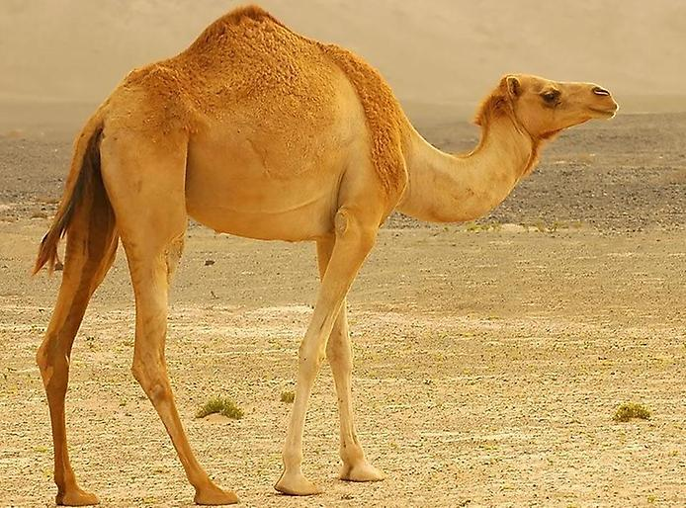
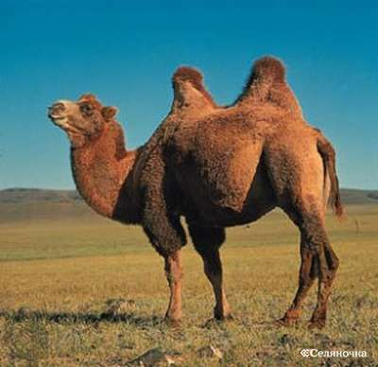
Верблюд – корабль пустыни.
до 2м
Масса взрослого верблюда — 500—800 кг, высота в холке — до 2м. Длинная шея даёт возможность доставать до травы и других низкорослых растений, составляющих пищу.
У одногорбого верблюда окраска красноватая, у двугорбого — тёмно-бурая.
Верблюды могут жить до 40 лет.
Зрение у верблюдов отличное: они могут увидеть идущего человека за километр, движущийся автомобиль — за 3-5 километра.
Они прекрасно чуют запах влаги и могут почуять свежее пастбище или пресную воду за 40-60 километров, а также заметить на небе грозовые тучи и отправиться в их сторону в надежде попасть в то место, где прольются дожди. Максимальная скорость, которую верблюды развивают при беге, — около 16 км/ч.

Slide 2
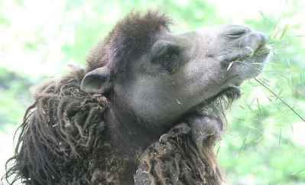
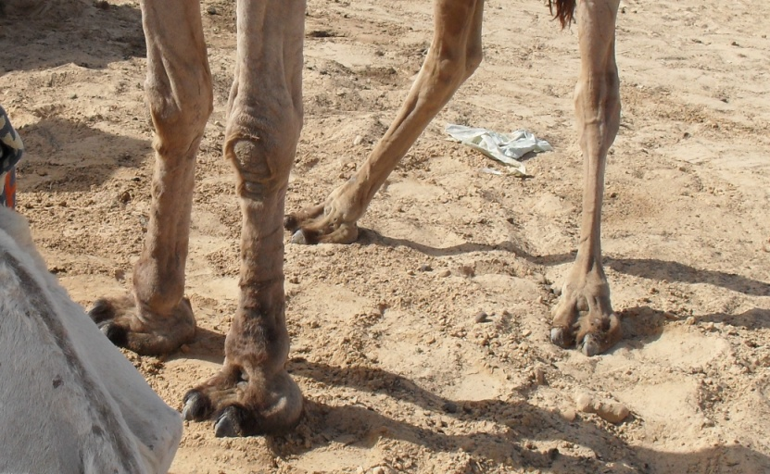
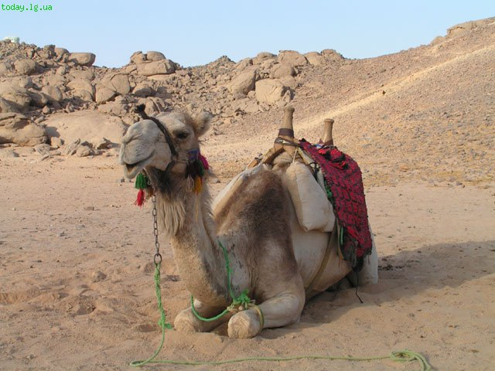
Верблюды - это крупные животные, приспособленные для жизни в засушливых регионах мира
пустынях, полупустынях и степях.
Густой мех предназначен для защиты от дневного зноя и ночного холода.
Широкие двупалые ступни — для передвижения по сыпучим пескам или мелким камням.
На подошвах и коленях верблюдов есть мозоли из нескольких слоёв омертвевшей кожи, не имеющей рецепторов. Когда они ложатся, то коленями опираются на песок, а ноги подгибают под живот. Так они защищают себя от ожогов раскалённым песком.

Slide 3
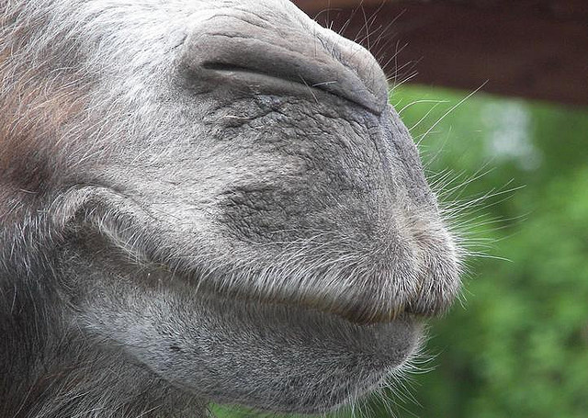
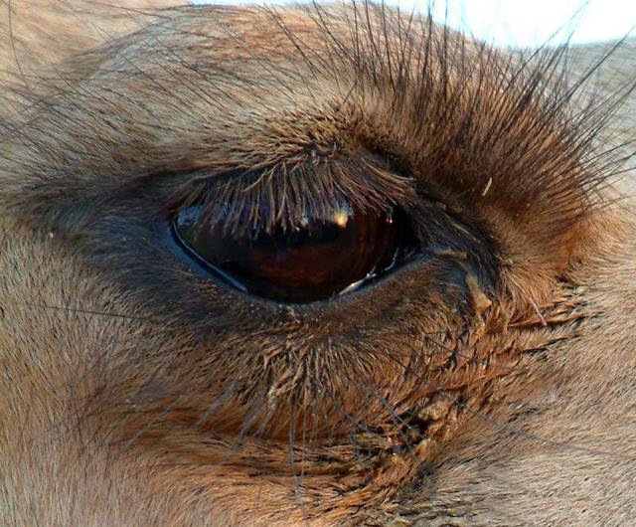
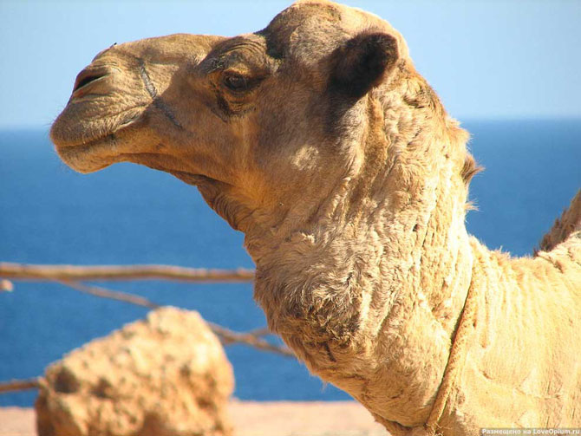
Ноздри щелевидные, заросшие внутри волосами, что препятствует испарению влаги. Влага, при дыхании выделяемая из ноздрей, собирается в особой складке и попадает в рот.
Двойной ряд длинных густых ресниц защищает глаза от песка.
Уши мелкие, почти незаметные, для уменьшения поверхности тела и, соответственно, площади испарения и теплоотдачи при неблагоприятных условиях.

Slide 4
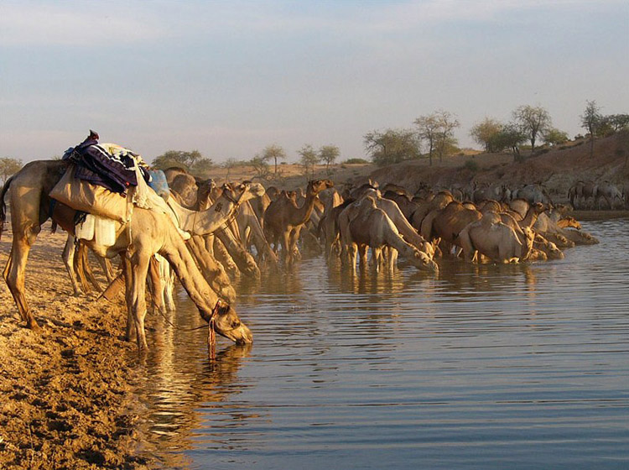
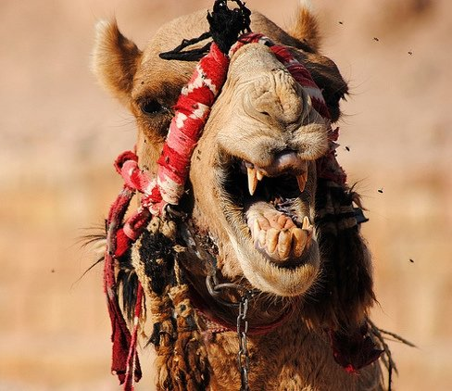
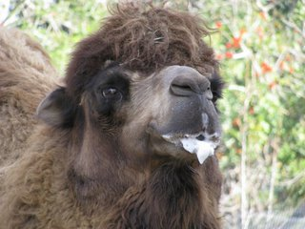
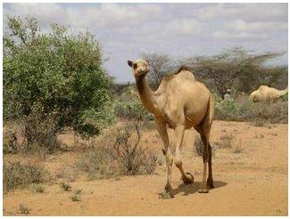
Верблюды не потеют и теряют мало жидкости. Верблюды способны выживать без воды до двух недель, а без пищи до месяца.
Добравшись до воды, верблюд может сразу выпить до ста литров.
Горбы служат своеобразной «крышей», защищающей спину верблюда от палящего солнца. и способствуют лучшей теплоотдаче.
Верхняя челюсть верблюда вооружена резцами, которыми он может больно укусить.
Разозлённый верблюд известен своей привычкой плевать в лицо обидчику дурно пахнущей жвачкой.
Верблюды - жвачные животные. Они питаются полынью, верблюжьей колючкой и саксаулом. Верблюды могут пить соленую воду.
Верблюды являются также хорошими пловцами, несмотря на то, что большинство из них никогда не видели ни одного водоема.

Slide 5
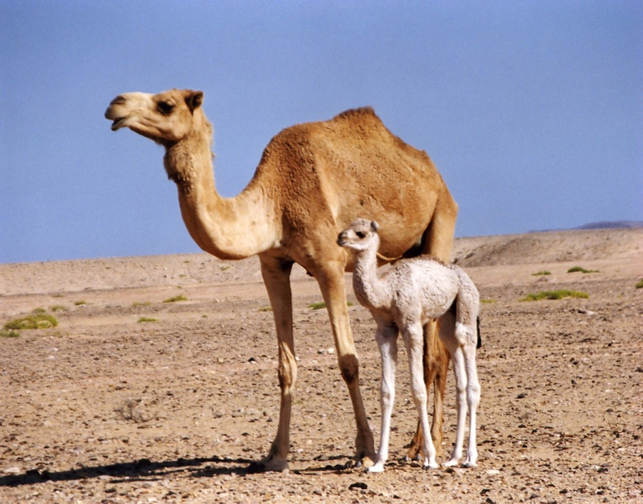
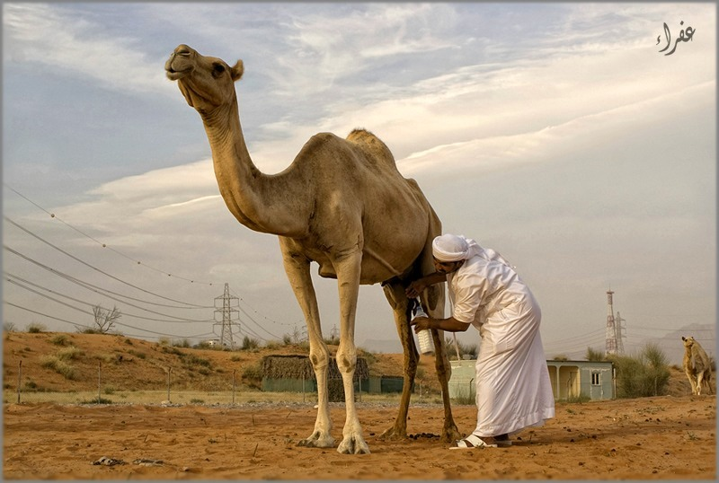
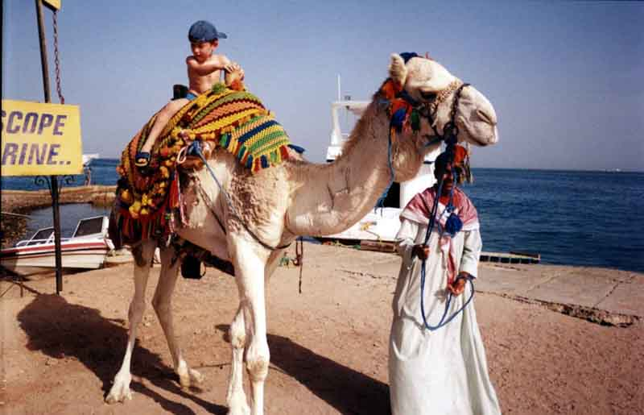
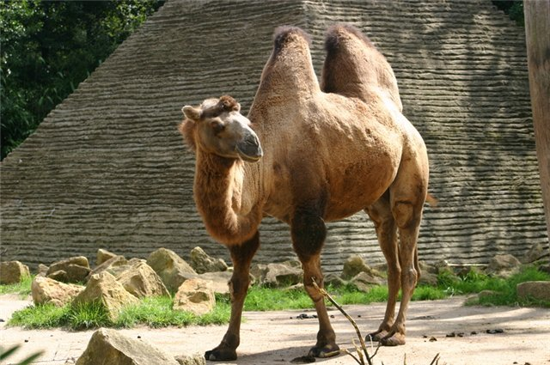
У верблюдов нет определенного сезона размножения. Самка вынашивает плод 385 дней. Верблюжонок, который весит при рождении около 14 кг, появляется на свет зрячим и покрытым шерстью. Он почти сразу встаёт на ноги, чтобы следовать за матерью, поэтому молоко верблюдицы, как у всех копытных, очень жирное.
Сегодня верблюдов широко используют, как вьючных животных, а также для получения мяса, молока и прядильной шерсти.
Во многих странах создаются верблюжьи фермы с целью развлечения туристов.

Slide 6
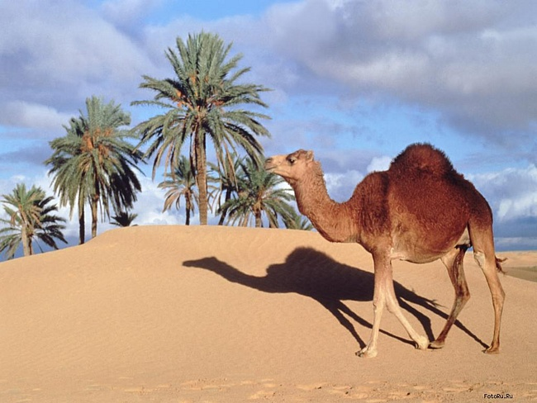

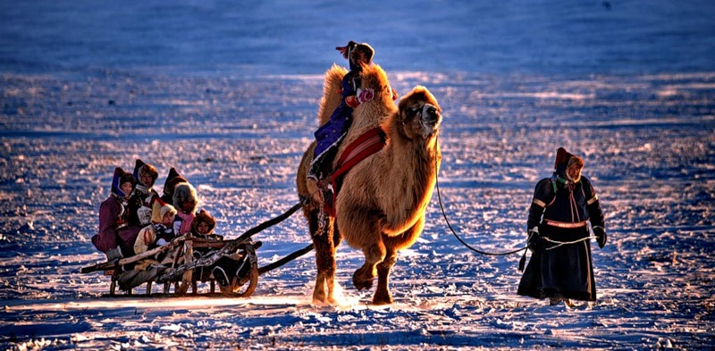
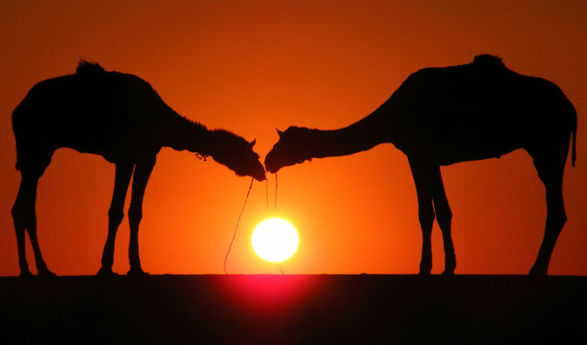
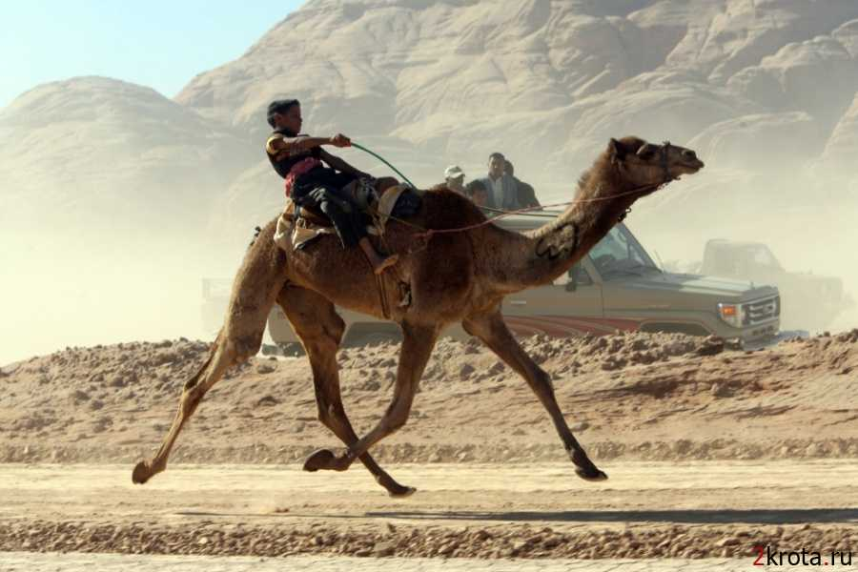
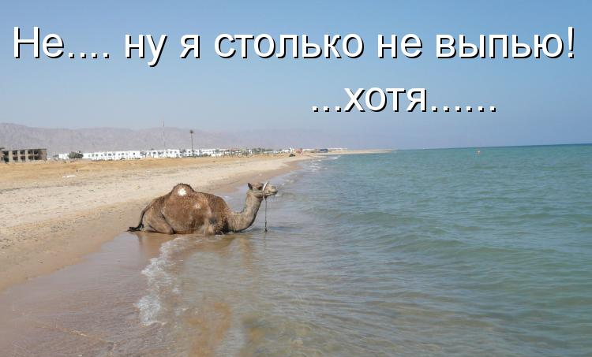
Без комментариев…

